Slide 1

Pytorch
2026_Spring
Sanggoo Cho

Slide 2
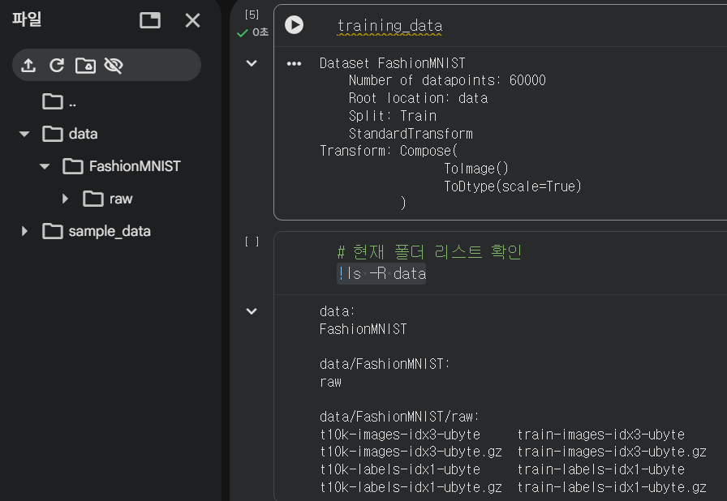
Obtain Data
FashionMNIST 데이터셋을 다운로드하고, 딥러닝 모델이 학습하기 좋은 형태(Tensor, float32 & scale)로 변환 설정
import torch
from torchvision import datasets
from torchvision.transforms import v2
# Download training data from open datasets.
training_data = datasets.FashionMNIST(
root="data",
train=True,
download=True,
transform=v2.Compose([v2.ToImage(), v2.ToDtype(torch.float32, scale=True)]),
)
training_data

Slide 3
Obtain Data
training_data training_data(6만 개)를 DataLoader는 batch_size만큼씩 포장해서 전달
from torch.utils.data import DataLoader
batch_size = 64
# Create data loaders.
train_dataloader = DataLoader(training_data, batch_size=batch_size)
test_dataloader = DataLoader(test_data, batch_size=batch_size)
for X, y in test_dataloader:
print(f"Shape of X [N, C, H, W]: {X.shape}")
print(f"Shape of y: {y.shape} {y.dtype}")
break

Slide 4
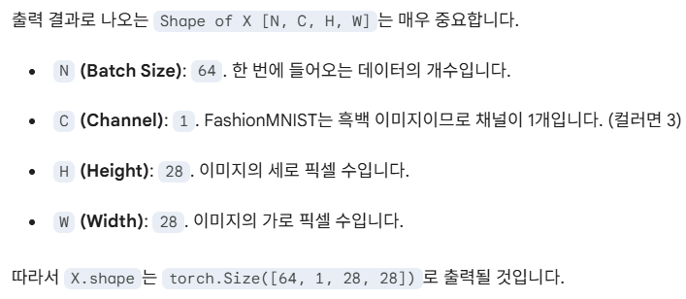
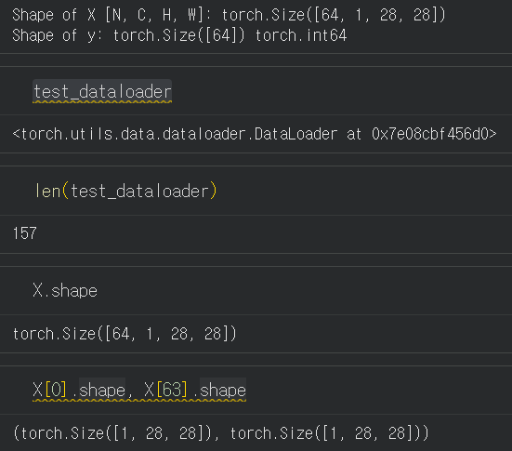
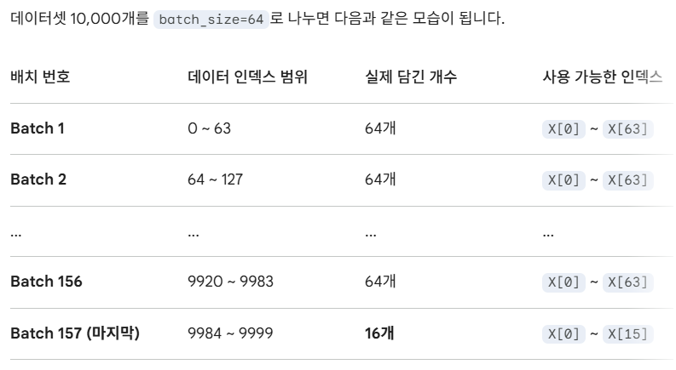
Obtain Data
10,000 / 64 = 156.25

Slide 5
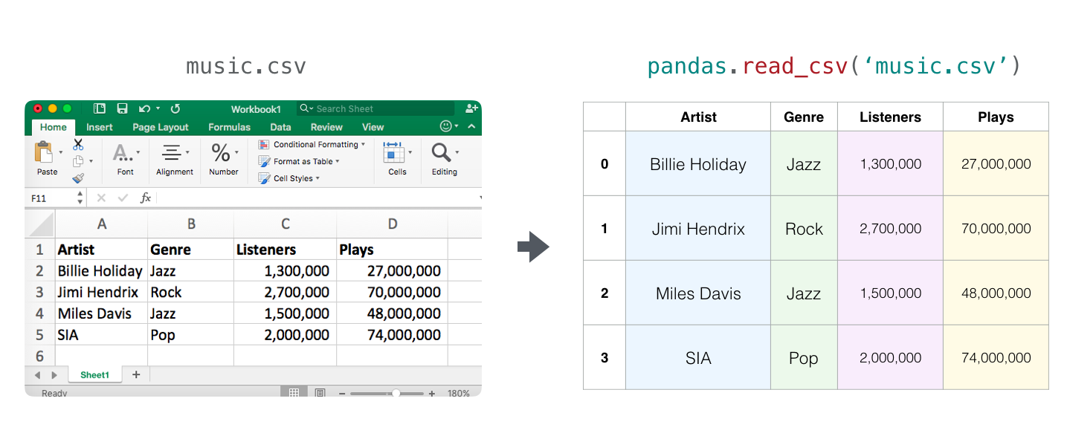
Tabular Data

Slide 6
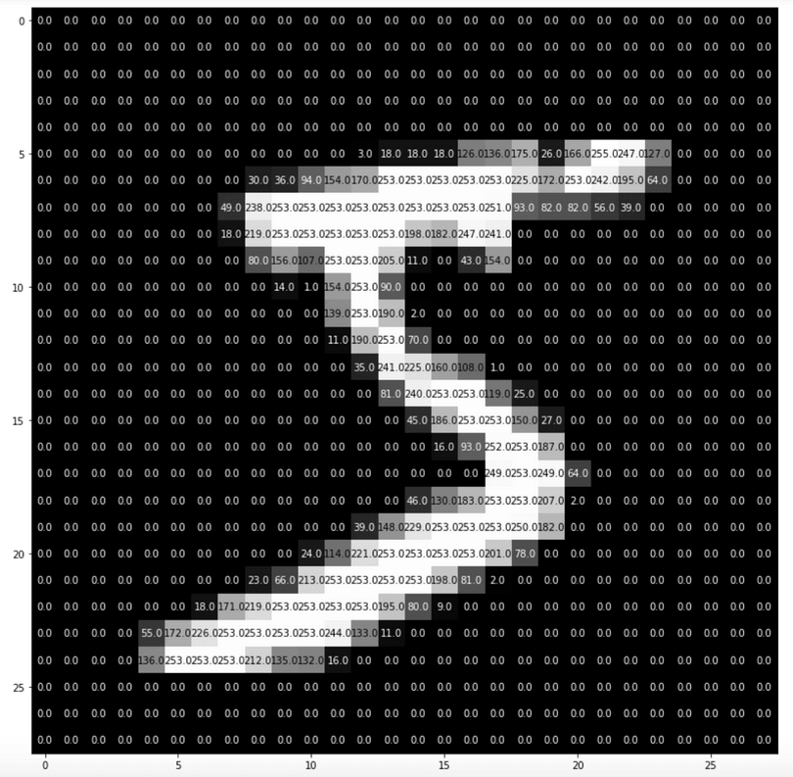
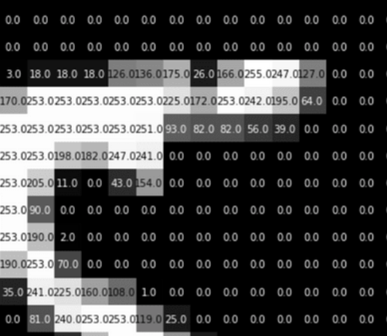
Matrix Data

Slide 7
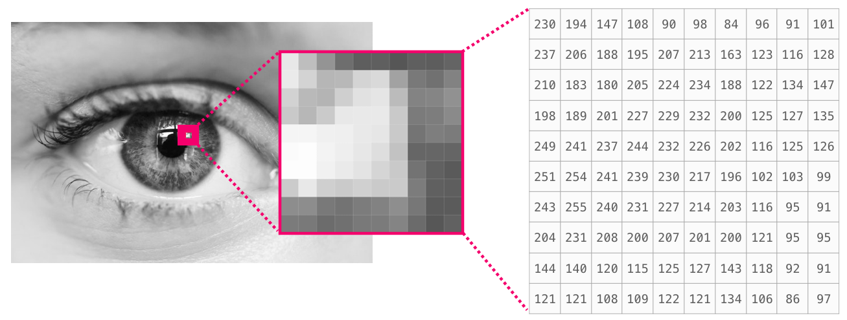
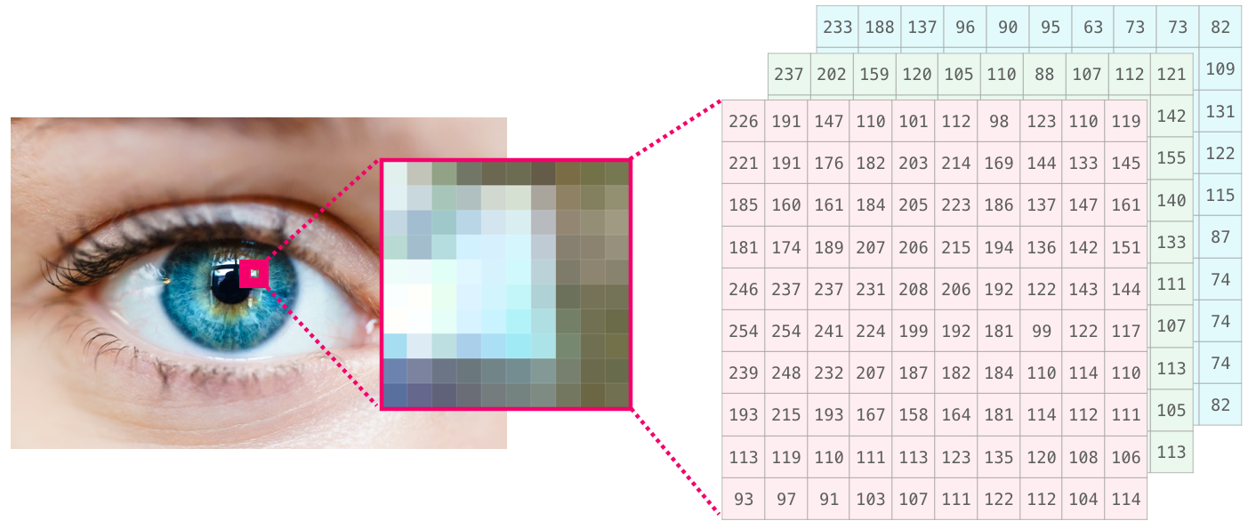
Image Data

Slide 8
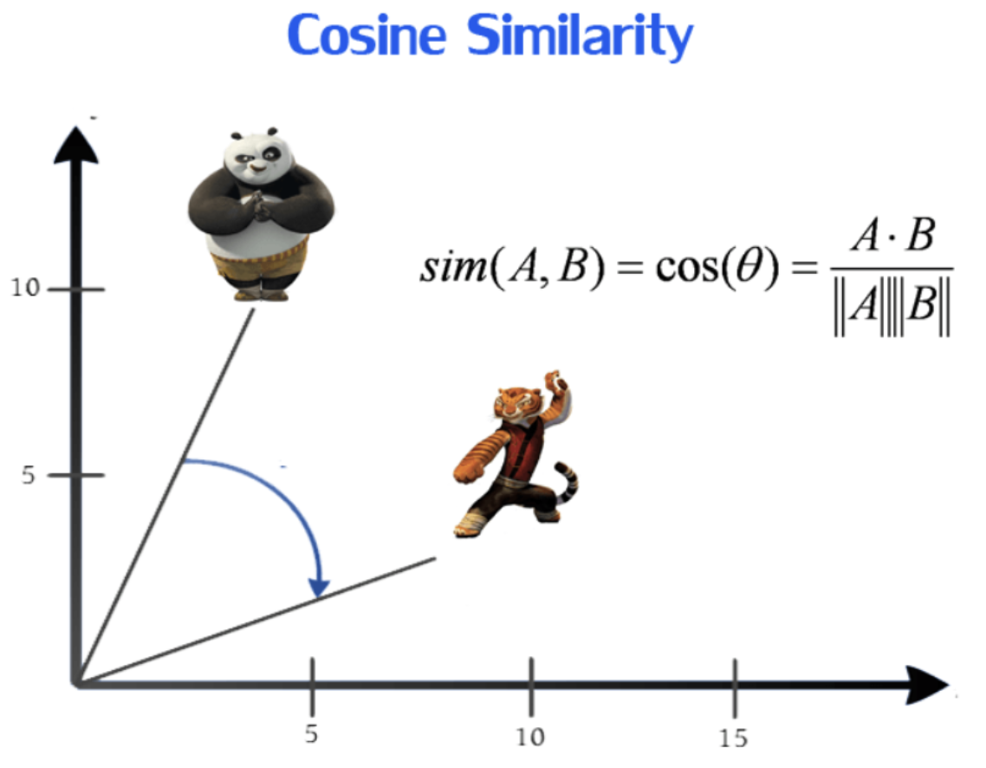
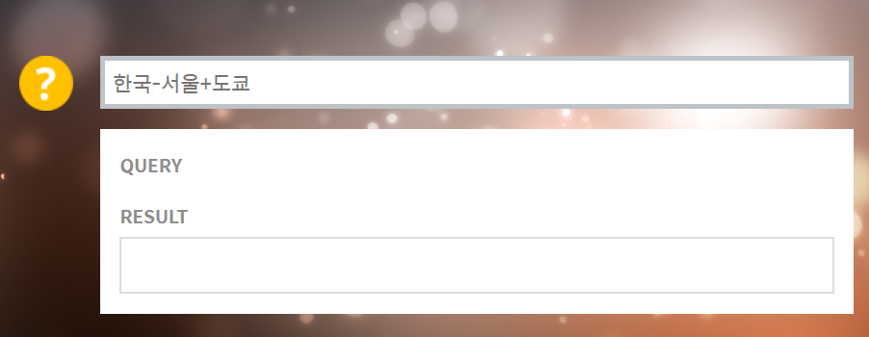
Text Data
한국어 임베딩
외국어 임베딩
https://www.shaped.ai/blog/cosine-similarity-not-the-silver-bullet-we-thought-it-was

Slide 9
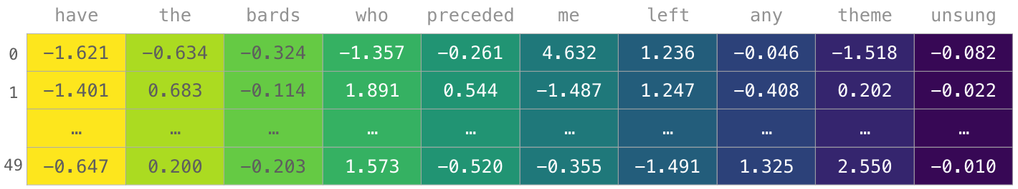
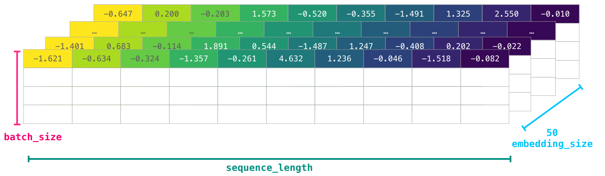
Text Data

Slide 10
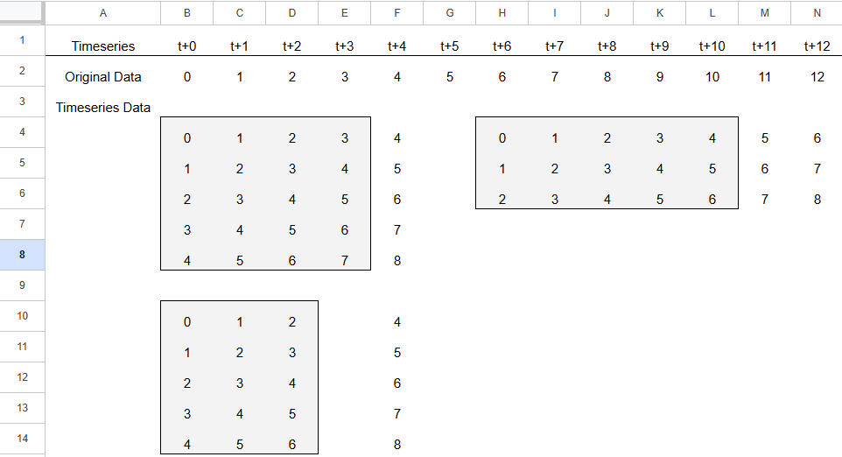

Timeseries Data
시계열 데이터를 지도 학습(Supervised Learning)용 데이터로 변환하는 슬라이딩 윈도우(Sliding Window) 기법

Slide 11
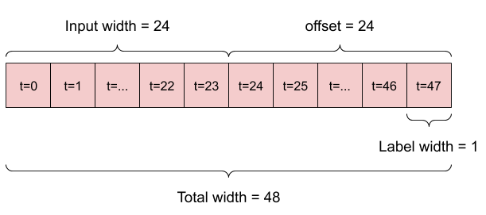

Timeseries Data
24시간의 기록이 주어졌을 때 앞으로 24시간의 미래를 단일 예측
6시간의 기록이 주어졌을 때 앞으로 1시간의 미래 예측

